Slide 1

Music Plus
資工三乙 陳奕帆 劉品萱 沈仲毅 柏泰祥 許丞文

Slide 2
Outline
Front-End – Swift
App架構
個人歌單與主題歌單
排行榜與個人推薦
搜尋歌曲
Back-End – Node.js
API
Crawler
Database – MySQL
E-R Diagram
Schema
Problems

Slide 3
APP 架構

Slide 4
Music Plus
登入
註冊
歌單
主頁
找歌
個人
歌單
主題
歌單
排行榜
個人推薦
搜尋頁面
韓語排行榜
華語排行榜
西洋排行榜
搜尋結果

Slide 5
個人歌單與主題歌單

Slide 6
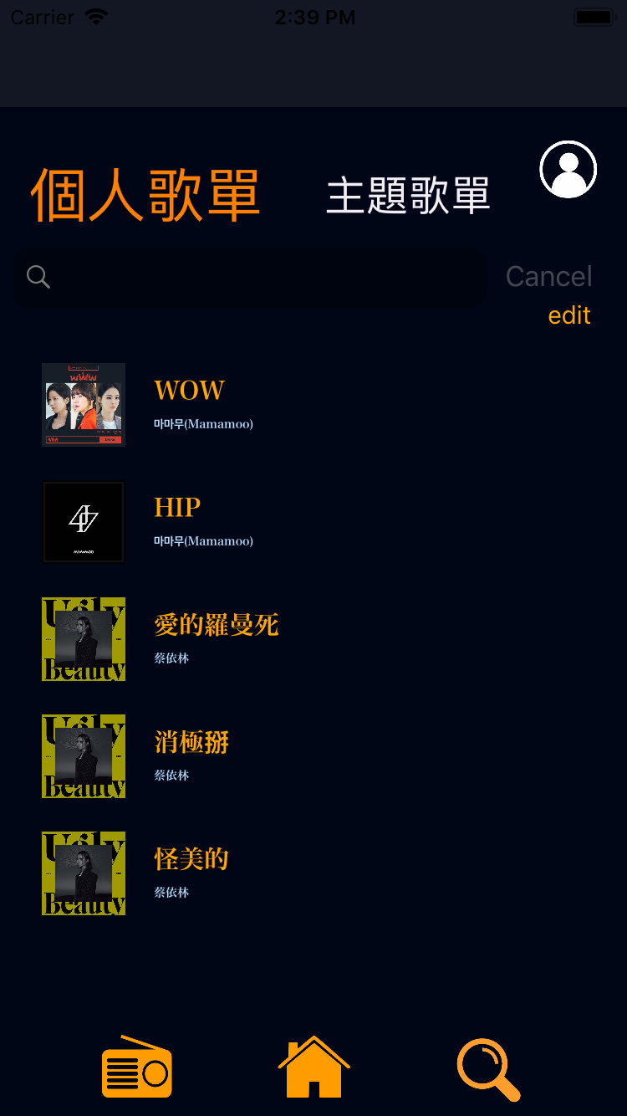
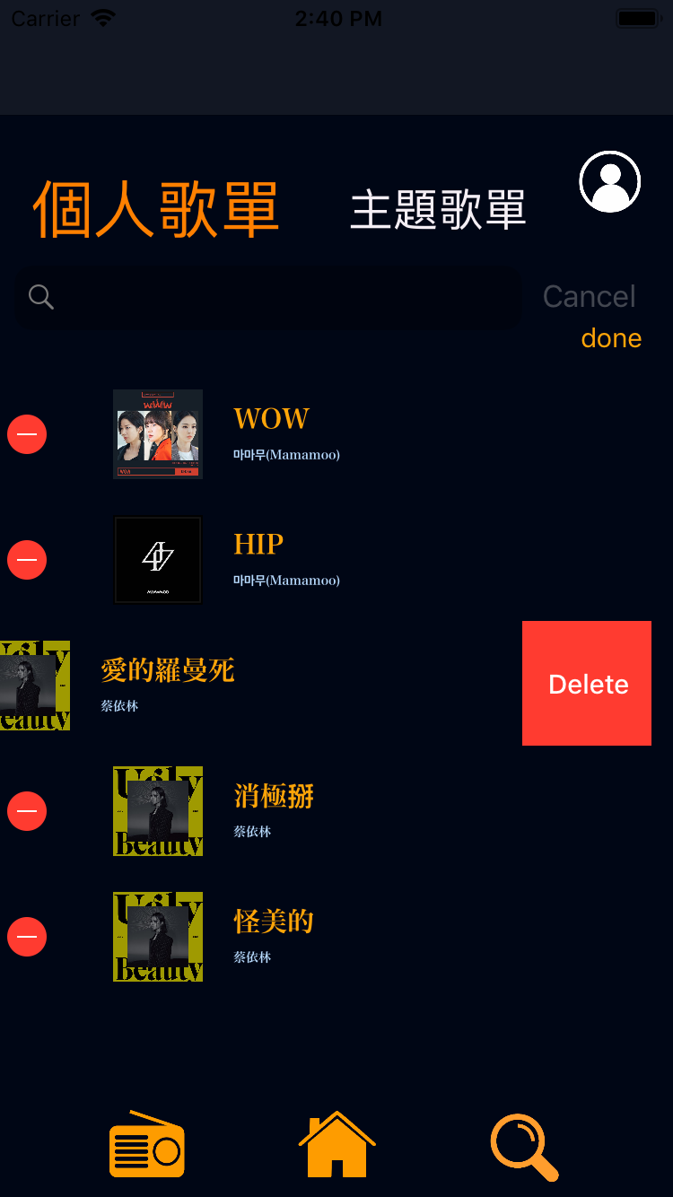
在個人歌單中搜尋歌曲
點擊edit可刪除歌曲
個人化歌單。可自己新增、刪除歌曲

Slide 7
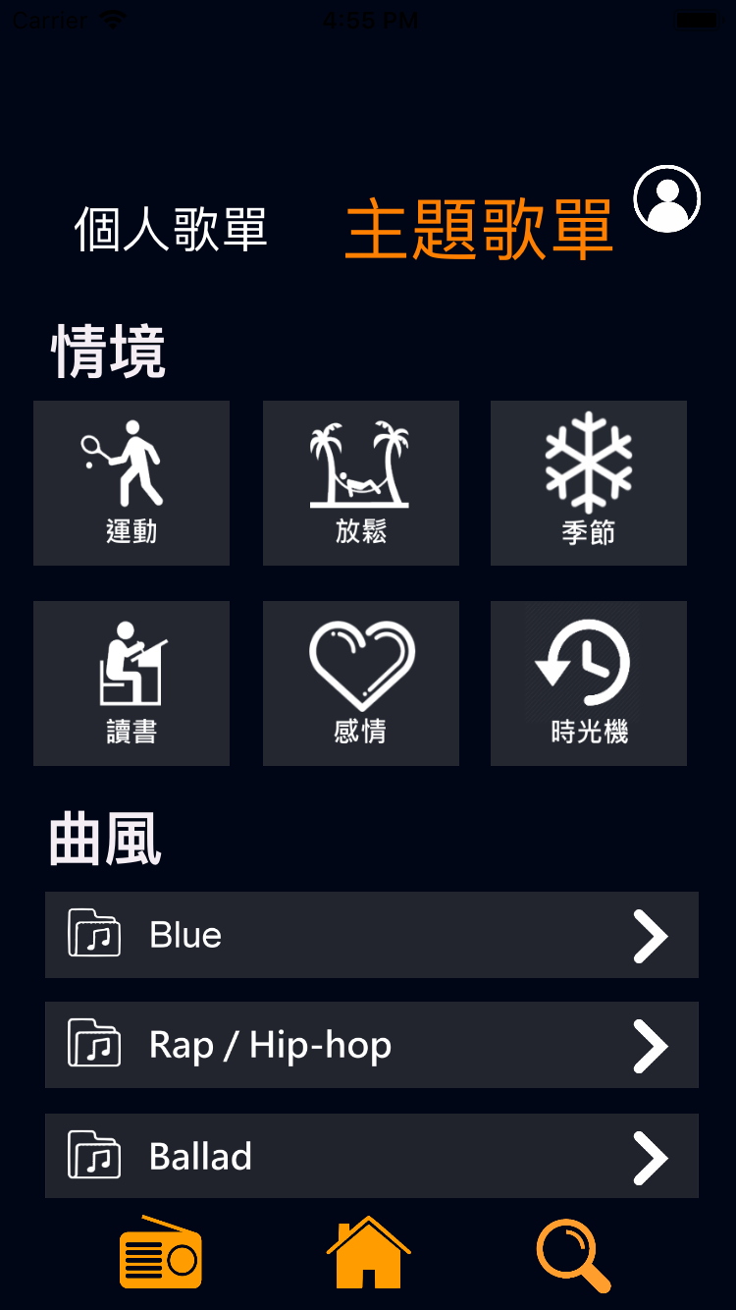
情境
運動
放鬆
季節
讀書
感情
時光機
曲風
Blue
Rap / Hip-hop
Ballad
Dance
Pop
Electronic
Indie
R&B
Rock

Slide 8
排行榜與個人推薦

Slide 9
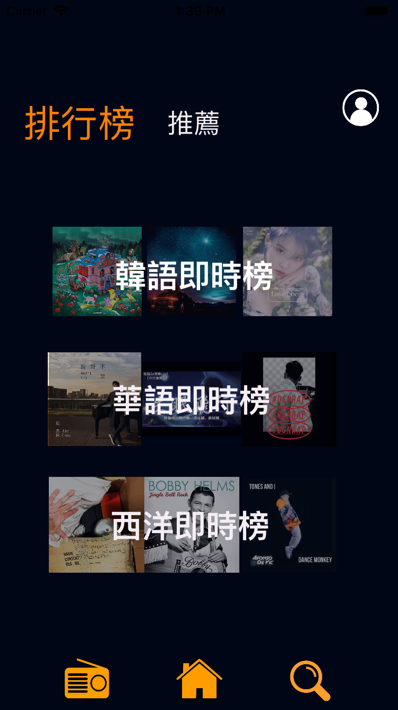
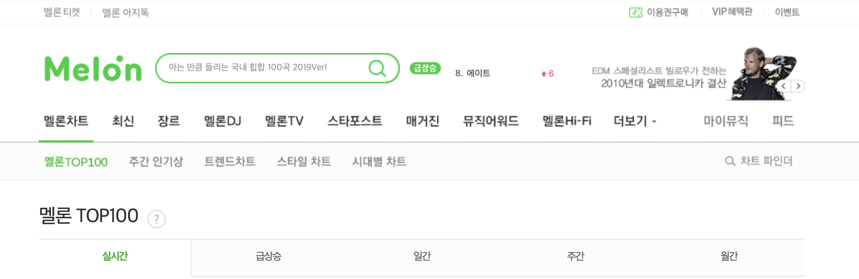
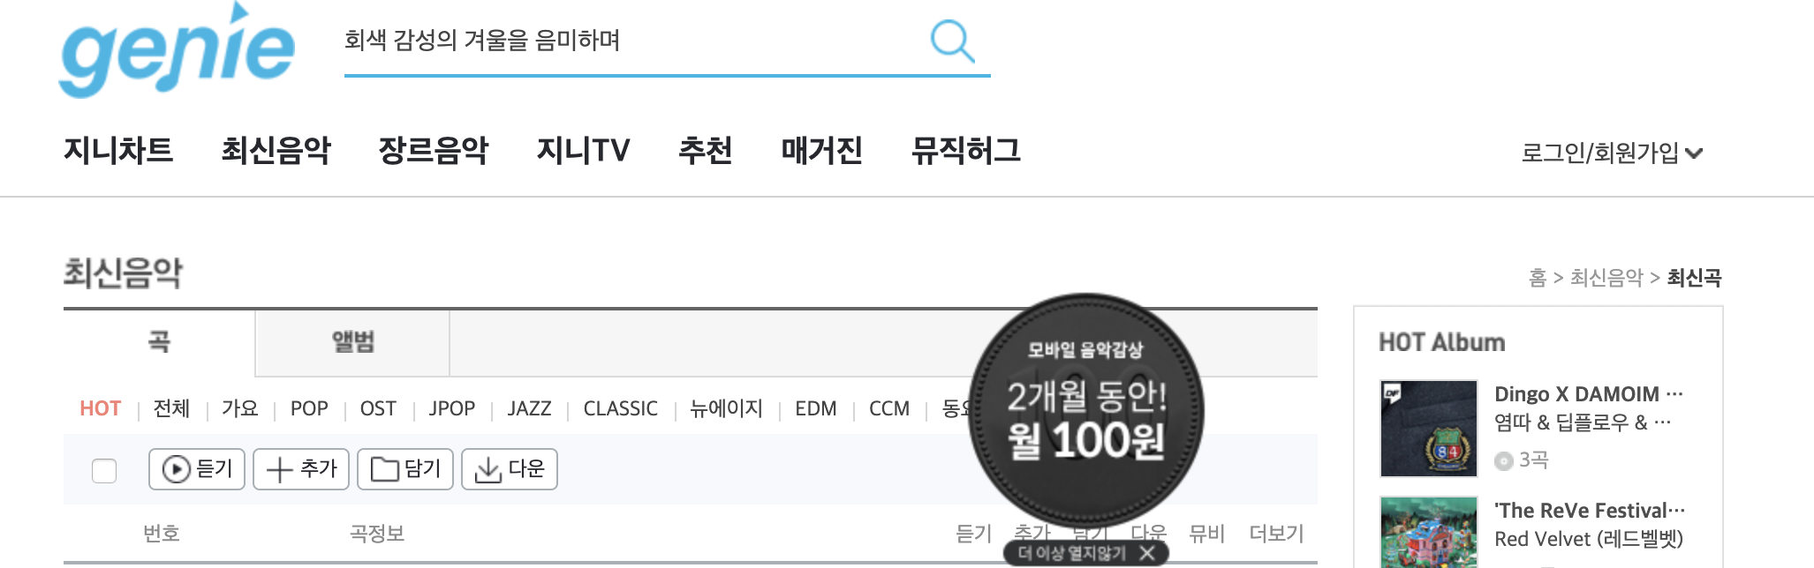

韓語排行榜
KKBOX、Melon、genie
華語排行榜
KKBOX、Spotify
西洋排行榜
Spotify、Billboard

Slide 10
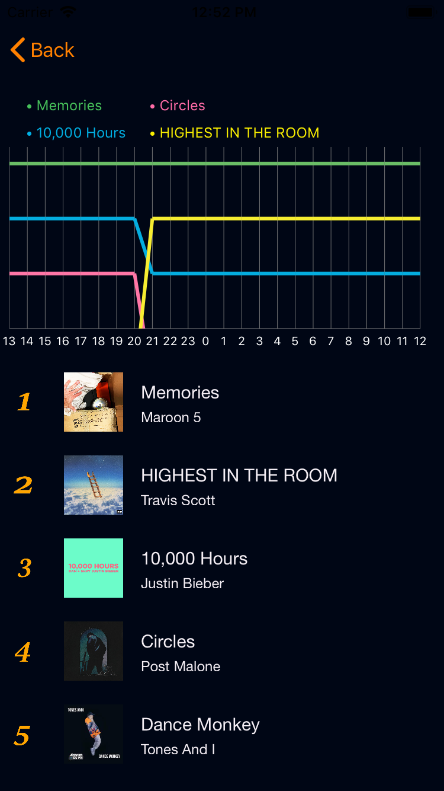
發生名次變化
包含當前小時的24小時內前三名變化的曲線圖
當前小時前50名的歌曲
西洋榜
Simulator Screen Shot - iPhone 8 - 2019-12-29 at 12.52.00

Slide 11
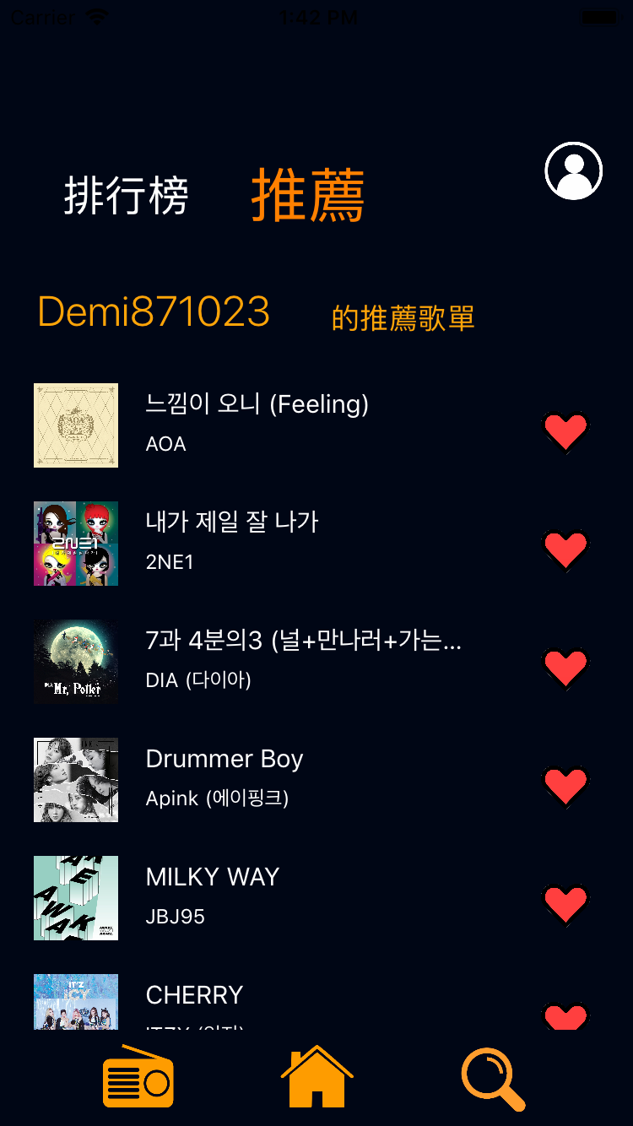
根據用戶收聽歌曲的習慣來推薦歌曲

Slide 12
搜尋歌曲

Slide 13
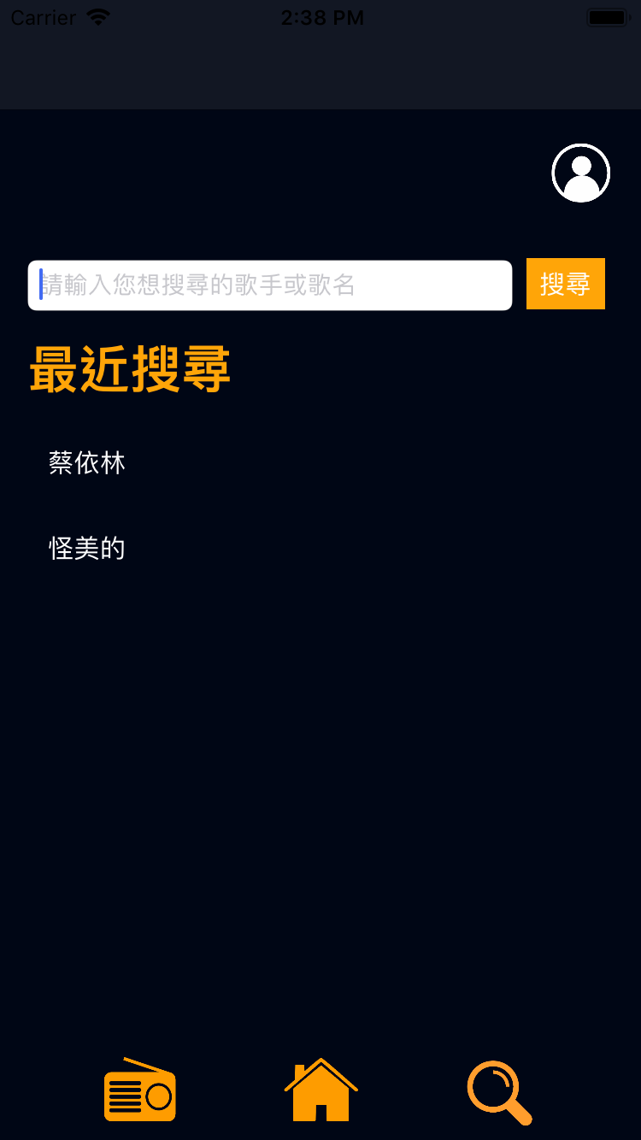
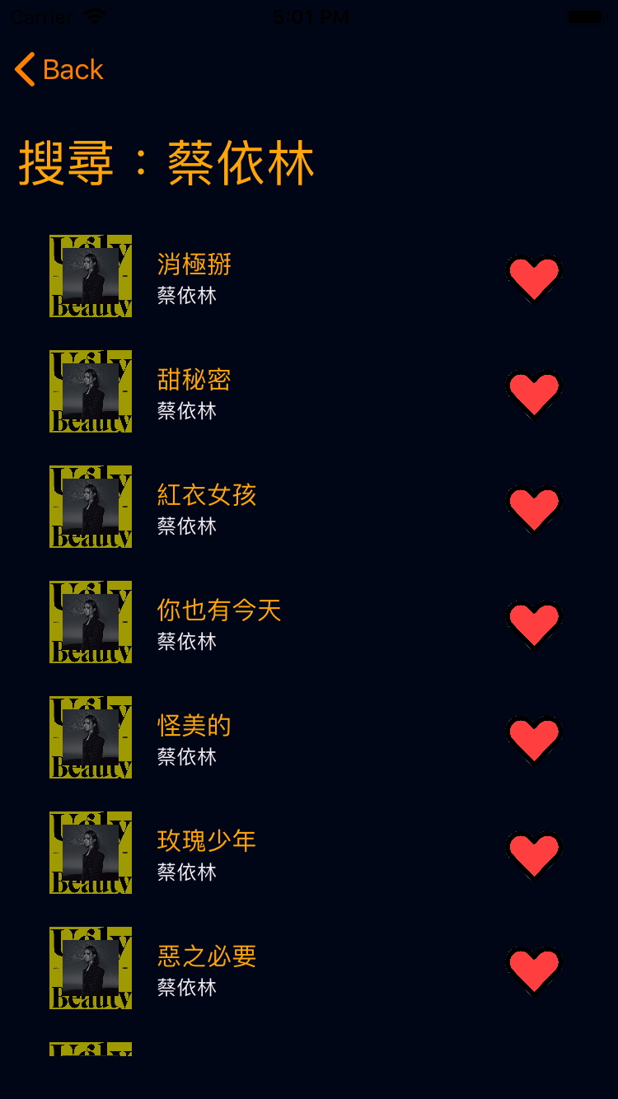
顯示出最近使用者搜尋的紀錄
透過讀寫檔案實做

Slide 14
播放歌曲

Slide 15


隨歌曲播放有所變化的進度條
開啟歌詞
單曲循環功能

